Slide 1
Πλανήτης Γη
Εισαγωγή
Εισαγωγή στη Γεωλογία
ΔΙΕΡΓΑΣΙΕΣ ΣΤΗΝ ΕΠΙΦΑΝΕΙΑ ΤΗΣ ΓΗΣ
2.1. Η μέτρηση του Γεωλογικού χρόνου: Γεωχρονολόγηση
2.2. Αποσάθρωση – Έδαφος- Βαρυτικές κινήσεις
2.3. Επιφανειακά νερά – Συστήματα αποστράγγισης –Υπόγεια νερά – Καρστικά φαινόμενα
2.4. Παγετώνες – Άνεμοι – Αιολικές αποθέσεις
3. ΔΙΕΡΓΑΣΙΕΣ ΣΤΟ ΕΣΩΤΕΡΙΚΟ ΤΗΣ ΓΗΣ
3.1. Δομή του εσωτερικού της γης
3.2. Πυριγενή Πετρώματα – Μαγματισμός – Ηφαιστειότητα
3.3. Ιζηματογενή πετρώματα – Μεταμορφισμός
3.4. Τεκτονική
3.5. Σεισμοί
3.6. Λιθοσφαιρικές πλάκες
4. Ιστορία της Γεωλογίας
5. Γαλαξίες – Γένεση της Γης

Slide 2
Γεωλογία
Γη + Λόγος
Η επιστήμη που μελετά τη γη, δηλαδή εξετάζει τον τρόπο σχηματισμού της, την δομή και τη σύστασή της, τις διαδικασίες και διεργασίες που λαμβάνουν χώρα στην επιφάνεια αλλά και το εσωτερικό της καθώς και την ιστορία και εξέλιξή της μαζί με την εξέλιξη της ζωή στη διάρκεια του γεωλογικού χρόνου (από τη στιγμή που σχηματίστηκε μέχρι σήμερα).
Με την πιο ευρεία έννοια η γεωλογία περιλαμβάνει ακόμη τη μελέτη των ηπείρων, των ωκεανών, της ατμόσφαιρας και του γήινου μαγνητικού πεδίου και του πεδίου ακτινοβολιών.

Slide 3
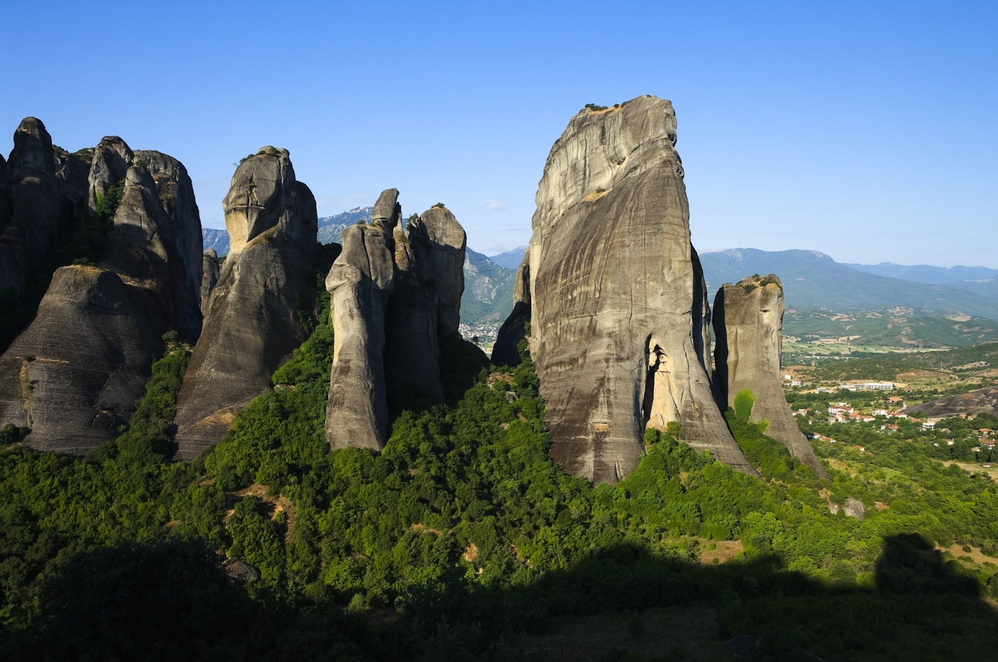

Slide 4
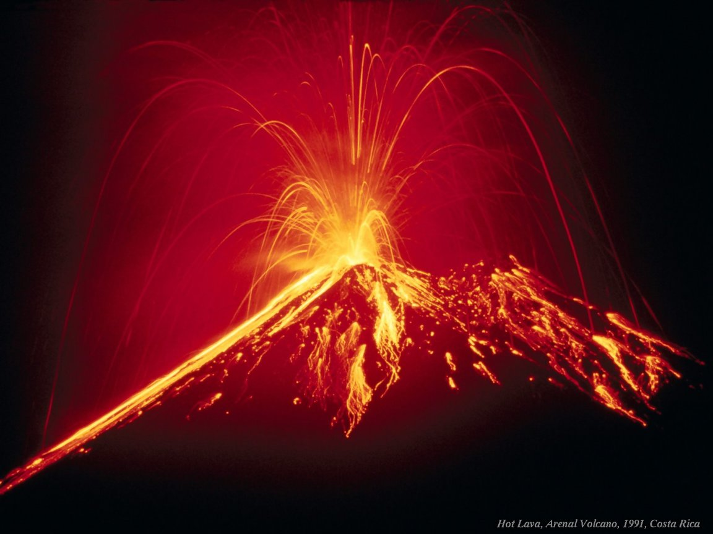

Slide 5
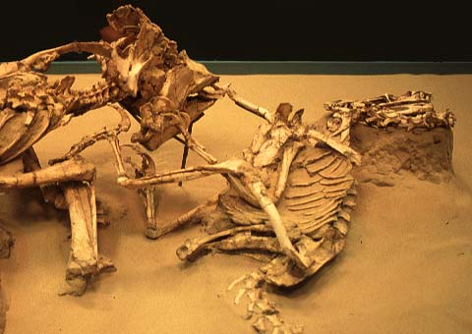
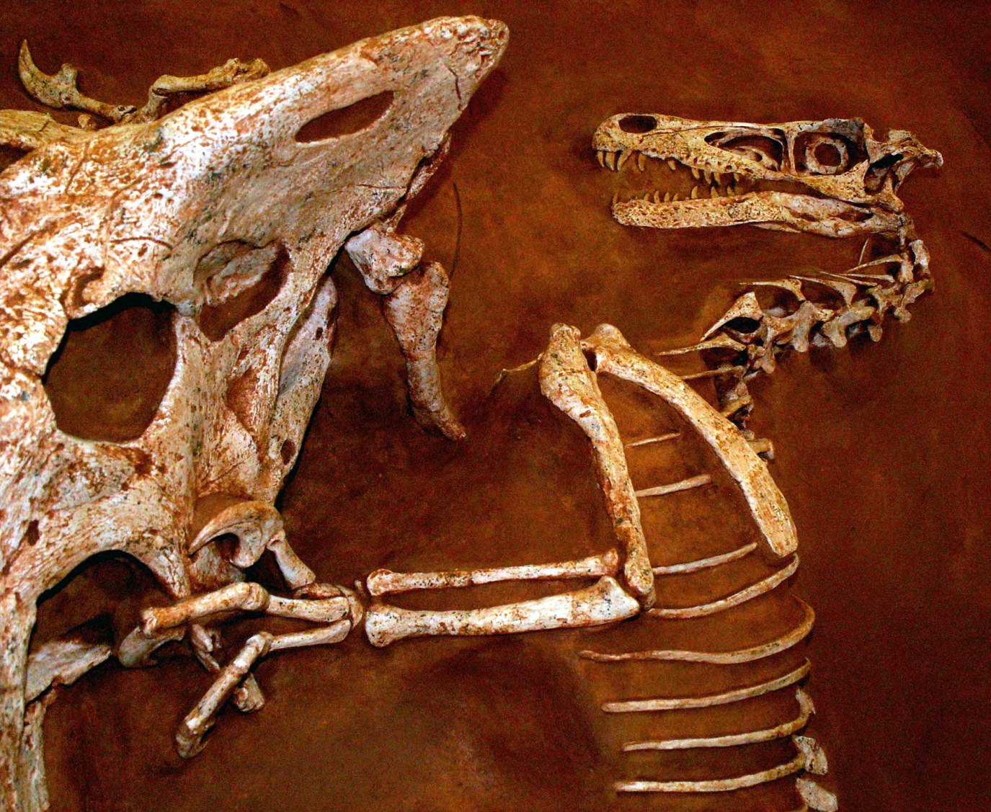

Slide 6
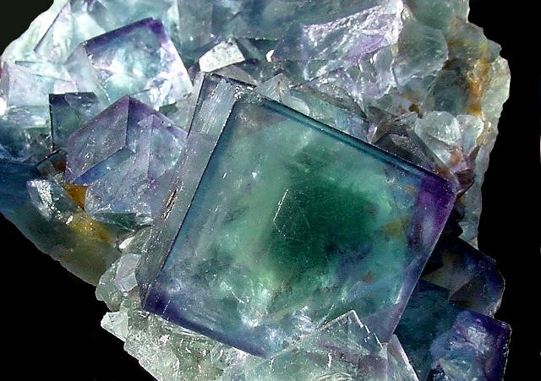
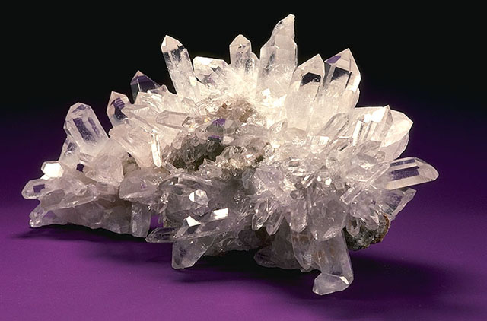
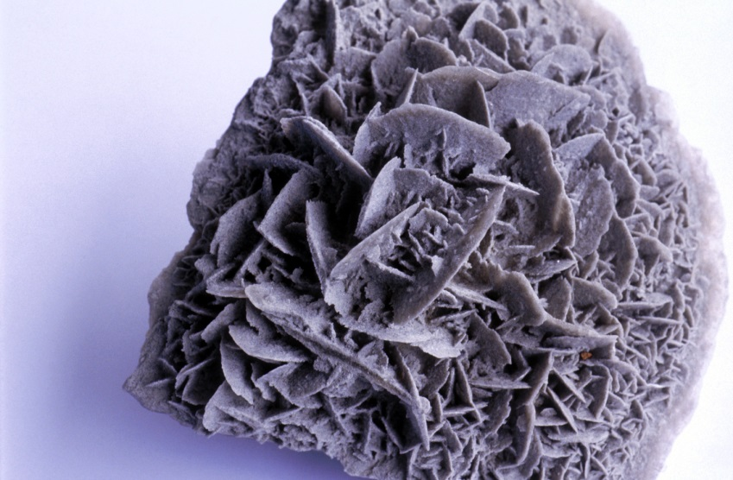
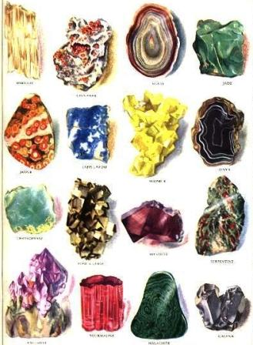
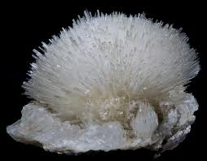
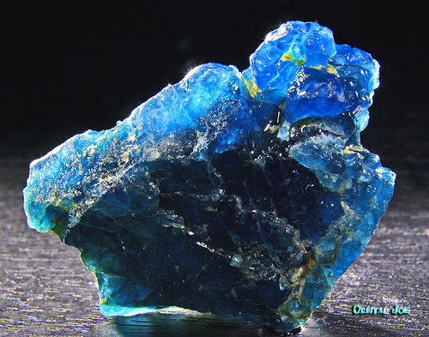

Slide 7
Γιατί κανείς μελετά την Γεωλογία;
Η επιφάνεια της Γης είναι το φυσικό μας περιβάλλον, και η γεωλογία σχετίζεται με τους περισσότερους βασικούς παράγοντες του περιβάλλοντος αυτού. Είναι όμως ξεκάθαρo ό,τι, εάν εμείς πρέπει να ζούμε σε αρμονία με το φυσικό μας περιβάλλον θα πρέπει και να προσπαθήσουμε να το καταλάβουμε στον όσο μεγαλύτερο βαθμό μπορούμε.
Η αναπόφευκτη σύγκρουση που αναπτύσσεται μεταξύ του μοντέρνου τεχνολογικού ανθρώπου και του φυσικού περιβάλλοντος είναι ίσως το μεγαλύτερο πρόβλημα των ημερών μας.

Slide 8
Εντούτοις μπορούμε να προσθέσουμε και ένα άλλο γεγονός, τους ζωτικούς πλουτοπαραγωγικούς πόρους που ο άνθρωπος αποκτά από τη Γη. Για να κερδίσει αυτούς τους πλουτοπαραγωγικούς πόρους χρειάζεται την πλήρη γνώση (κατανόηση) των γεωλογικών διαδικασιών που εμπλέκονται στο σχηματισμό τους.
Επίσης, η παρουσία φυσικών καταστροφών που προκαλούνται από γεωλογικά φαινόμενα, όπως σεισμοί, ηφαιστειότητα, πλημμύρες και τσουνάμι, απαιτούν την κατανόηση των μηχανισμών των φαινομένων αυτών ώστε να αντιμετωπιστούν τα καταστροφικά αποτελέσματά τους.

Slide 9
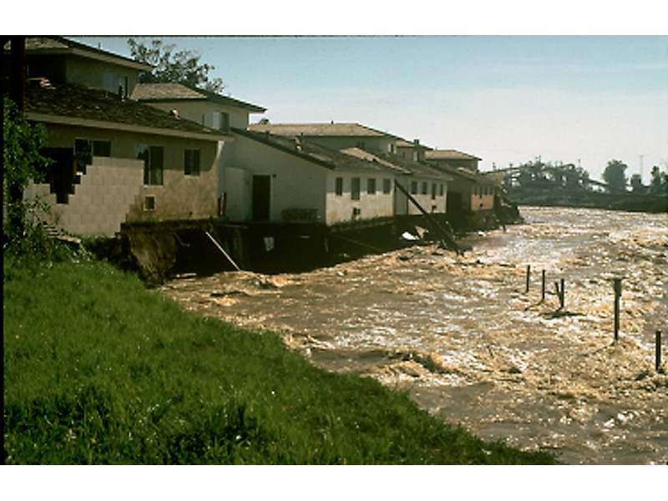
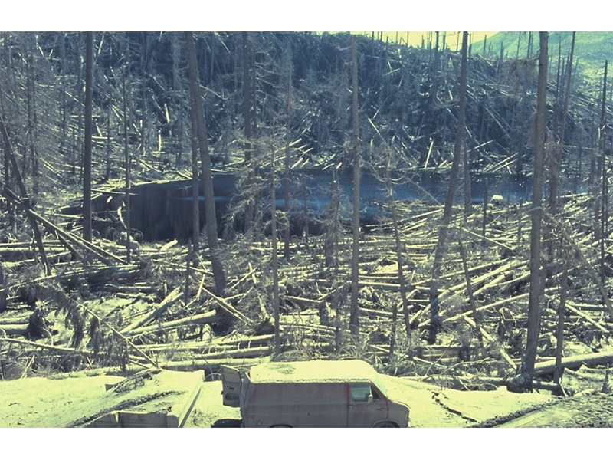
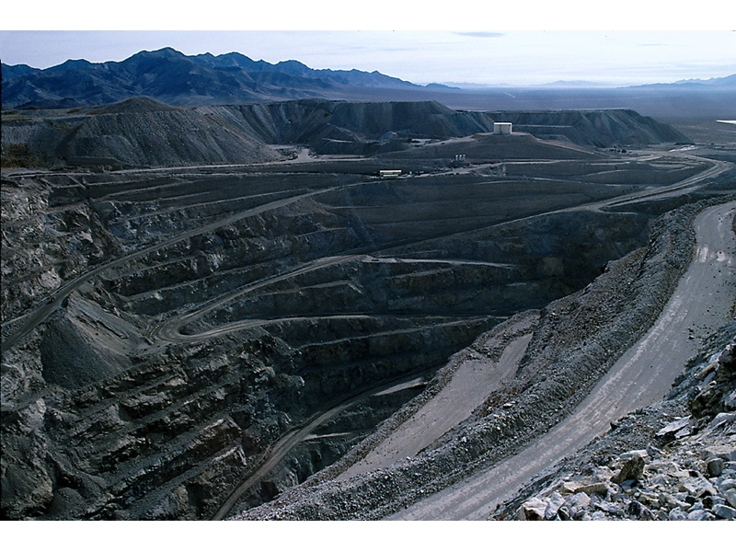
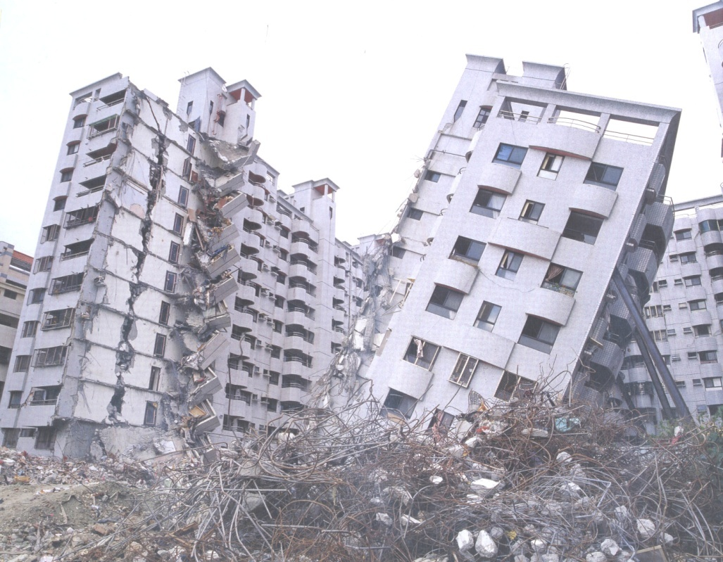
Πλημμύρες
Ηφαίστεια
Πηγές
Σεισμοί

Slide 10
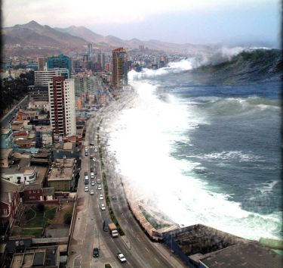
Τσουνάμι

Slide 11
Γιατί κανείς μελετά την Γεωλογία;
Η κατασκευή μεγάλων και μικρών έργων απαιτεί την καλή γνώση της γεωλογίας του χώρου κατασκευής των. Φράγματα, σήραγγες, οδοποιία, γέφυρες, σιδηρόδρομοι, αεροδρόμια και χώροι υγειονομικής ταφής μπορούν να σχεδιαστούν και να κατασκευαστούν μετά από σοβαρή μελέτη των τεχνικό-γεωλογικών συνθηκών.
Τελικά, επιπρόσθετα προς αυτούς τους σπουδαίους πρακτικούς παράγοντες, υπάρχει το γεγονός της ανθρώπινης έμφυτης περιέργειας. Αυτή περιλαμβάνει τόσο την περιέργεια για την προέλευση του ανθρώπου όσο και την έμφυτη επιθυμία για την κατανόηση των διαδικασιών που σχημάτισαν και εξακολουθούν να σχηματίζουν τον φυσικό κόσμο.

Slide 12
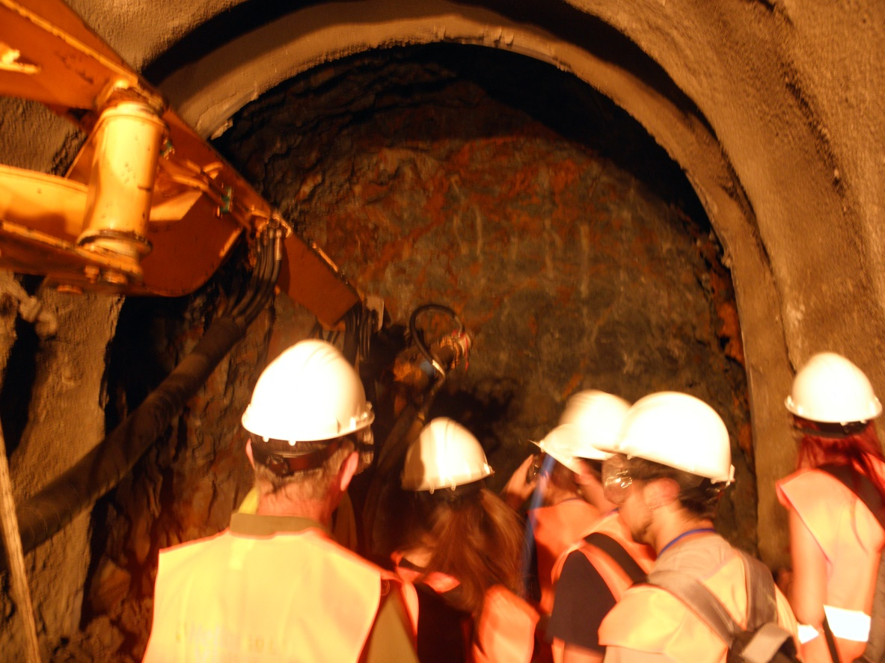
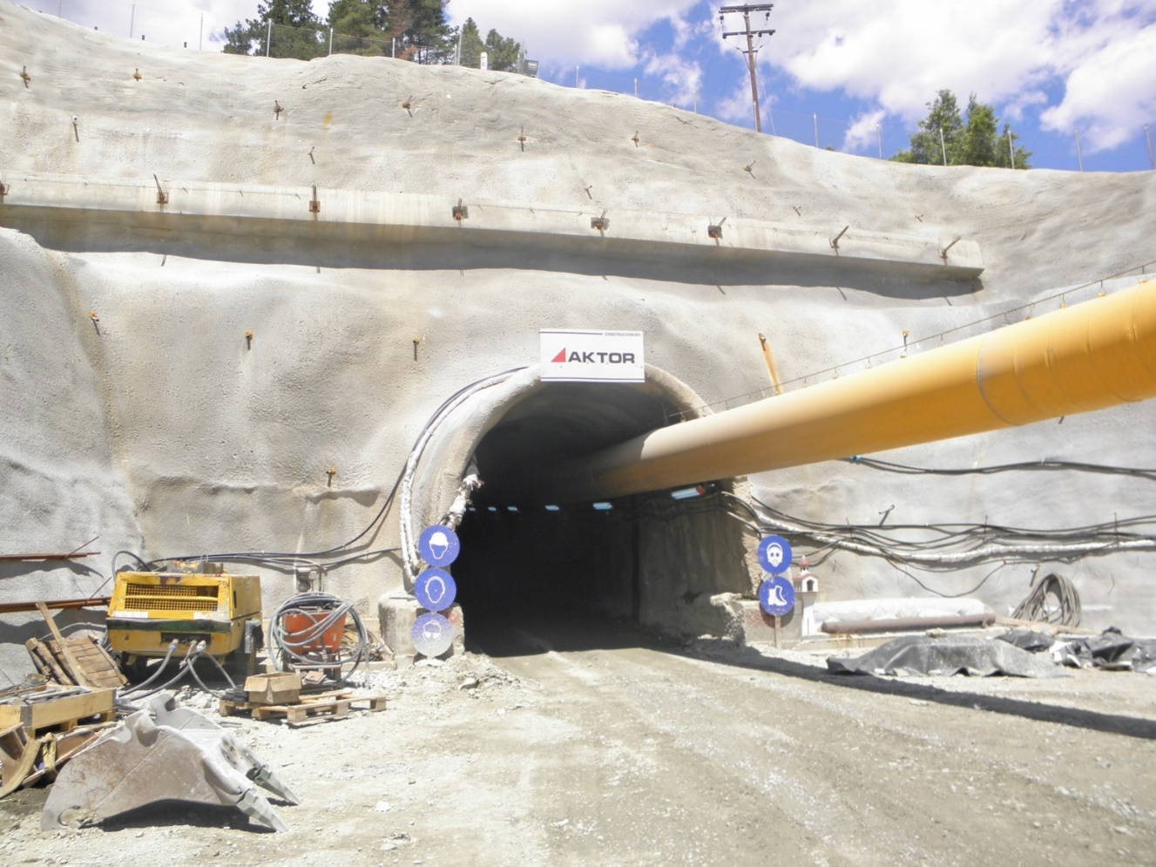

Slide 13
Γιατί κανείς μελετά την Γεωλογία;
Για τον μη ειδικό, τα πετρώματα είναι μόνο άψυχα αντικείμενα, για τον γεωλόγο αυτά αποκαλύπτουν τις δυναμικές διαδικασίες που συνεπάγονται τον σχηματισμό τους και δίνουν ενδείξεις για την γεωλογική ιστορία της περιοχής στην οποία απαντούν.
Τα όσα θα ειπωθούν στις επόμενες παραδόσεις του μαθήματος Πλανήτης Γη θα σας βοηθήσουν να κατανοήσετε τον πλανήτη Γη και ακόμη το πως αυτός εξελίxθηκε στη σημερινή κατάστασή του.

Slide 14
Κατευθύνσεις στη Γεωλογία
Είναι προφανές, όμως, ότι υπό την ευρεία έννοια της η γεωλογία δεν είναι δυνατόν να μελετάται από επιστήμονες μιας κατεύθυνσης αλλά από επιστήμονες πολλών κατευθύνσεων.
Έτσι, οι γεωλόγοι, γενικά, αλλά όχι αποκλειστικά, περιορίζονται στο στερεό φλοιό της γης, που μπορεί να μελετηθεί απευθείας. Μελετούν, έτσι, τα ορυκτά και τα πετρώματα που αποτελούν τον στερεό φλοιό καθώς και τους παράγοντες, εξωγενείς και ενδογενείς, που επέδρασσαν, έτσι ώστε η Γη (ο στερεός φλοιός) να λάβει την σημερινή μορφή της.
Άλλες ειδικότητες που αναπτύχτηκαν για τη μελέτη άλλων χαρακτήρων της Γης: Οι γεωφυσικοί, μελετούν τα βαθύτερα τμήματα της Γης και των πεδίων της, κυρίως με έμμεσες μεθόδους. Οι ωκεανογράφοι, μελετούν την υδρόσφαιρα. Οι μετεωρολόγοι, μελετούν την ατμόσφαιρα.
Ακόμη και με αυτό τον περιορισμό, η γεωλογία είναι ένα πολύ ευρύ πεδίο. Οι περισσότεροι γεωλόγοι ειδικεύονται σ’ ένα ή περισσότερους κλάδους,

Slide 15
Για παράδειγμα αναφέρουμε:
α. τον γεωχημικό που χρειάζεται ειδικές γνώσεις χημείας και φυσικής μια και ασχολείται με τις χημικές διεργασίες που επισυμβαίνουν στη Γη.
β. τον παλαιοντολόγο που χρειάζεται γνώσεις βιολογίας των φυτών και των ζώων (σπονδυλωτών και ασπόνδυλων) μια και μελετά τα απολιθώματα.
γ. τον γεωλόγο μηχανικό, που χρειάζεται γνώσεις μηχανικής επειδή ασχολείται με την παραμόρφωση των πετρωμάτων.
δ. τον υδρογεωλόγο και τον πετρελαιολόγο που χρειάζονται γνώσεις υδροδυναμικής.
ε. τον πετρολόγο που ασχολείται με τα πετρώματα και τα ορυκτά.
Όμως, όλες οι παραπάνω ειδικότητες στο παράδειγμά μας επικαλύπτονται σε κάποιο βαθμό, και συνεπώς ανεξάρτητα της ειδικότητας του, ένας γεωλόγος πρέπει να είναι εξοικειωμένος με όλους τους κλάδους της γεωλογίας.

